Slide 1




Муниципальное автономное учреждение «Молодежный центр «Орион», Добро.Центр «Добрые Челны»
Выступающий:
Гагинская Елена Владимировна,
Руководитель Добро.Центра «Добрые Челны»
г. Набережные Челны

Slide 2


2013 год
Центр развития добровольчества
2020 год
Штаб помощи людям
2023 год
Добро.Центр «Добрые Челны»
2024 год
Слияние Центр развития добровольчества
+ Добро.Центр «Добрые Челны»

Slide 3

3 направления Добро.Центра «Добрые Челны»
Работа по франшизе Добро.Центр
Муниципальный центр развития добровольчества
Муниципальный штаб #Мы вместе

Slide 4
Ознакомление с платформой Добро.рф
Регистрация в качестве волонтера на платформе
Регистрация мероприятий
Вовлечение жителей города, организаций и предприятий в добровольчество
Сотрудничество с СОШ, ССУЗами, ВУЗами, МЦ, ТОС города
Популяризация добровольческой деятельности среди жителей города через соц. сети, СМИ, проведение массовых мероприятий
Мотивирование волонтёров через конкурсы
Информирование волонтёров о возможностях платформы Добро.рф
Консультирование граждан по запросам
Подбор экспертов для оказания помощи в проведении мероприятий
Оказание мер поддержки волонтерам города
Обработка заявок в CRM системе и оказание услуг благополучателям
Работа по франшизе Добро.Центр

Slide 5
3 направления Добро.Центра «Добрые Челны»
Гуманитарные миссии (очистка берега от мазута в Крыму, помощь зараженным птицам, волонтеры Красного креста и др. )
Оформление путевых листов в зону СВО (по платным дорогам проезд без оплаты)
Организация гуманитарной помощи в зону СВО и в приграничные районы
Организация социальной помощи незащищенным слоям населения
Психологическая поддержка семьям бойцов СВО (детям, женам, матерям)
Логистическая поддержка (склады, распределение товаров по месту назначения)
Муниципальный штаб #Мы вместе

Slide 6

3 направления Добро.Центра «Добрые Челны»
Добро.Центр «Добрые Челны» организует конкурсы, чествует волонтеров на Дне Добровольца и объединяет все волонтерские направления:
Волонтеры дошкольных организаций
Тимуровские отряды
Волонтеры экологи Медиа волонтеры
Волонтеры Победы Волонтеры поисковых отрядов
Волонтеры студенты Волонтеры СВО
Волонтеры доноры Волонтеры гуманитарной миссии
Психологи – волонтеры Корпоративные волонтеры
Социальные волонтеры «Серебряные» волонтеры
Волонтеры событий
Зооволонтеры
Арт волонтеры
Волонтеры медики
Волонтеры спасатели
Волонтеры инклюзии
Муниципальный центр развития добровольчества

Slide 7







ПРОЕКТЫ
НА МУНИЦИПАЛЬНОМ
УРОВНЕ
Согласно Постановлениям Исполнительного комитета Муниципального образования г. Набережные Челны РТ

Slide 8
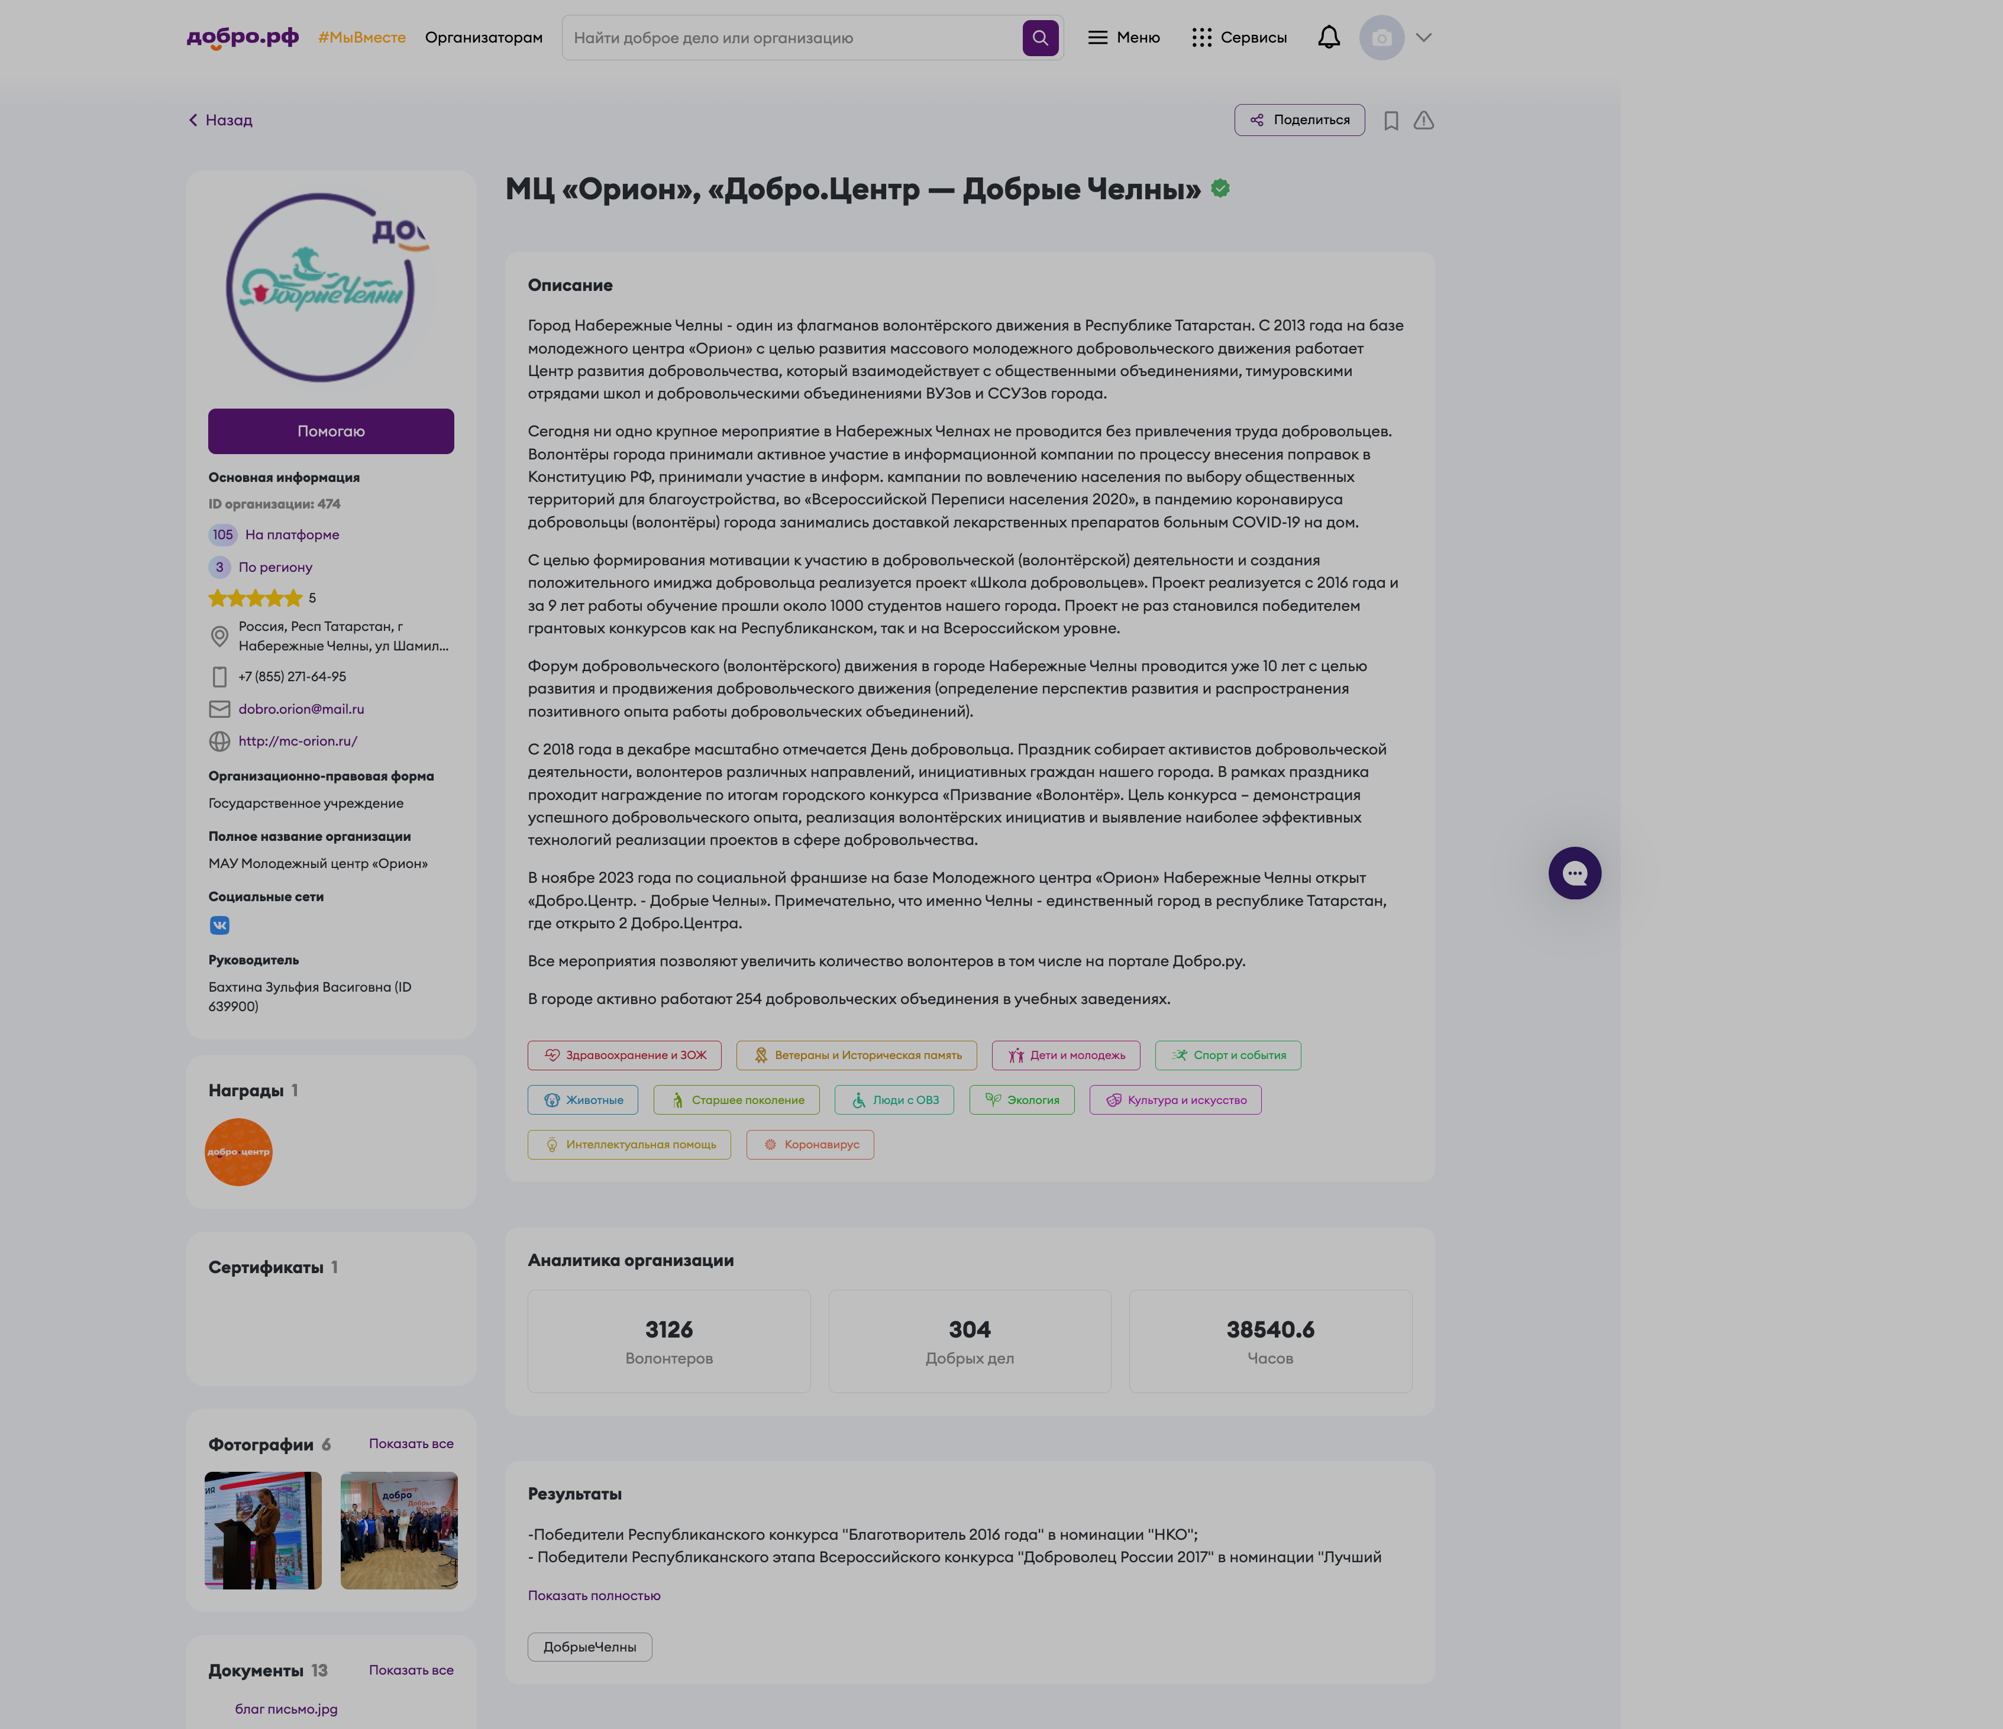
Наш результат работы за 2024 год:
Победители в номинации «Ближе к цели» в конкурсе «Добро.Центр года»
Лидеры по итогам годового мониторинга эффективности деятельности Добро.Центров 2024
Призеры номинации «Финансовая устойчивость» в конкурсе «Добро.Центр года»

Slide 9
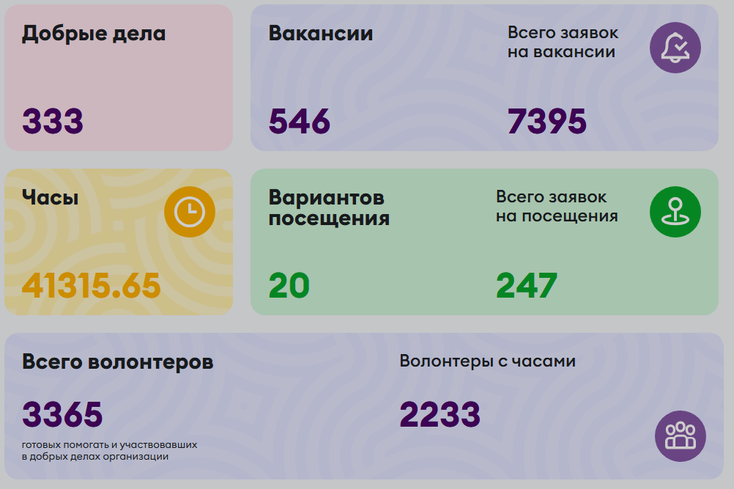
На 16.09.2025 г.
30 105 волонтеров на Добро.РФ
Оказано 3724 сервисов
Рейтинг на Добро.рф 134 по России
2 по РТ

Slide 10
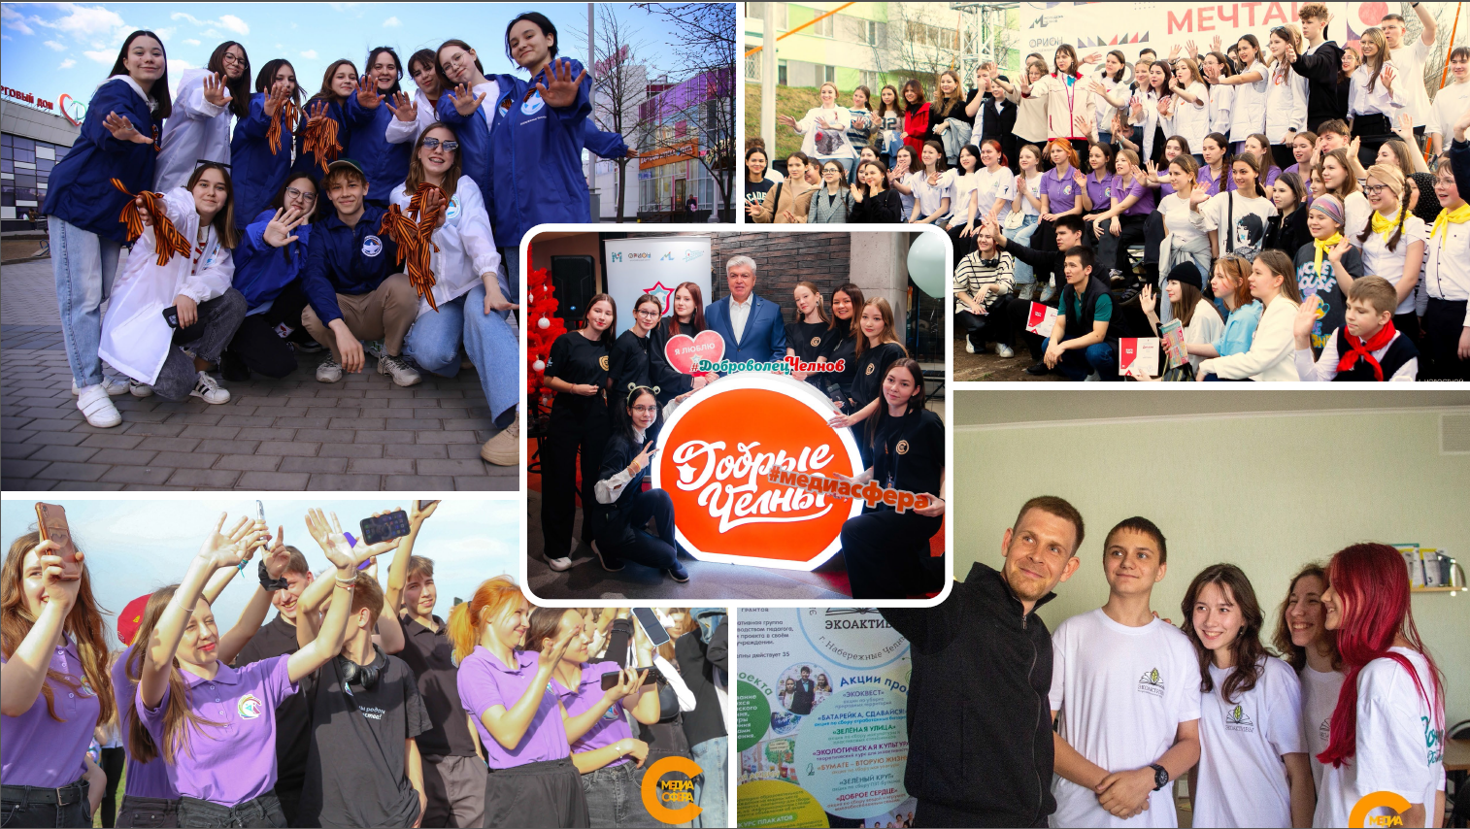

Slide 11
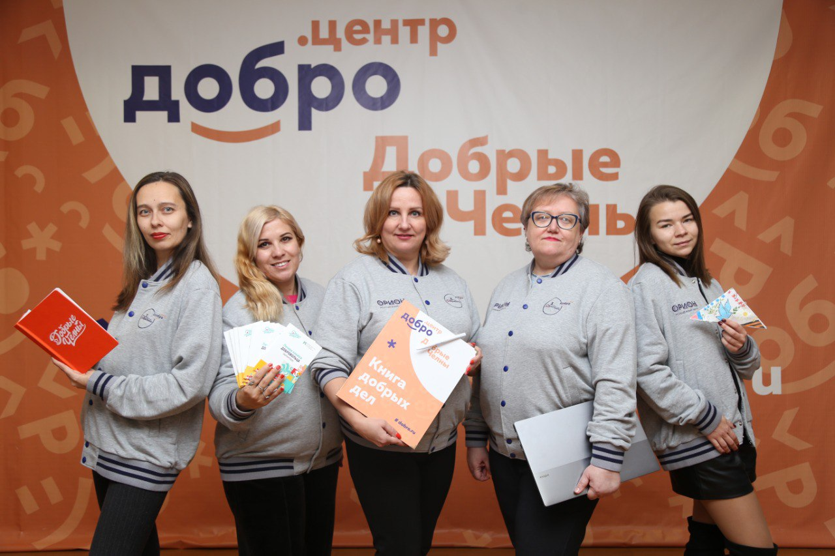

Добро.Центр «Добрые Челны»
Место притяжения добрых людей

